Slide 1

Remplacement des
systèmes de commande et de télégestion
De quoi s‘agit-il?
  Armoires de commande multiples
  Communication
  Systèmes de commande et de télégestion
Formation continue ASF 2018
1

Slide 2
1. Armoires de commande multiples
Directives
Alimentation électrique de secours
Sécurité
Formation continue ASF 2018
2

Slide 3
Directives
Prescriptions d‘usine
EN 61439-1 / EN 61439-2
Choix des matériaux
Protection anti-foudre / protection para-surtenion
Mise à terre / protection anti-corrosion
Interrupteur SUVA
Compatibilité électromagnétique
Formation continue ASF 2018
3

Slide 4
Alimentation en électricité de secours
Autonomie (accus)
ASI (serveur, station d‘utilisateur)
Alimentation de secours (groupe électrogène)
Formation continue ASF 2018
4

Slide 5
Sécurité
Surveillance des accès
Vidéosurveillance extérieur/intérieur
Détection des inondations
Détection des malaises
(protection du travailleur isolé)
Interrupteur SUVA
Contrôle de tension
Formation continue ASF 2018
5

Slide 6
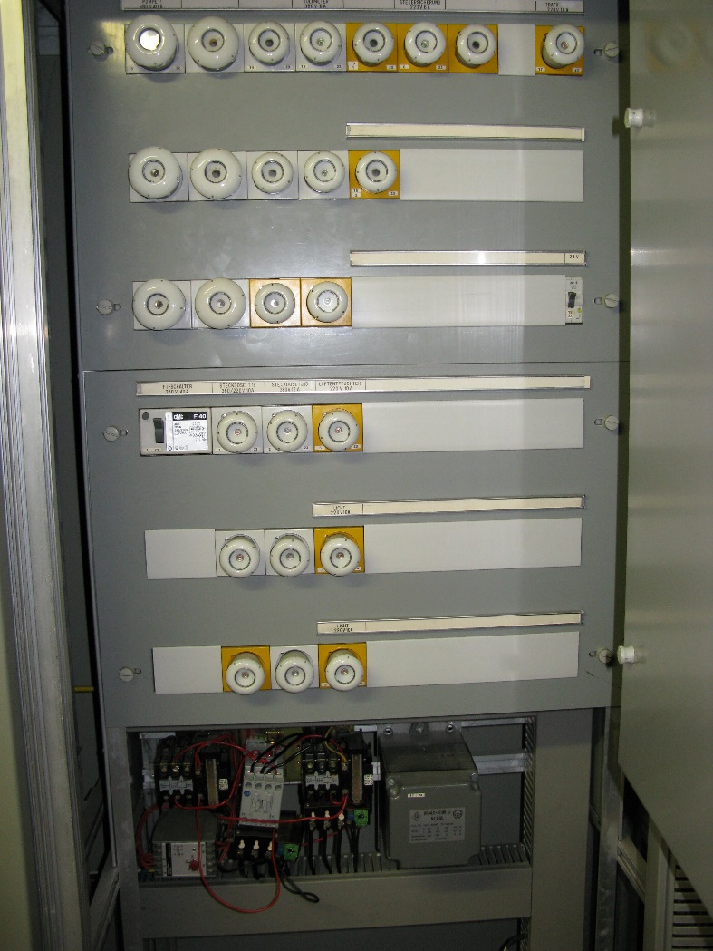
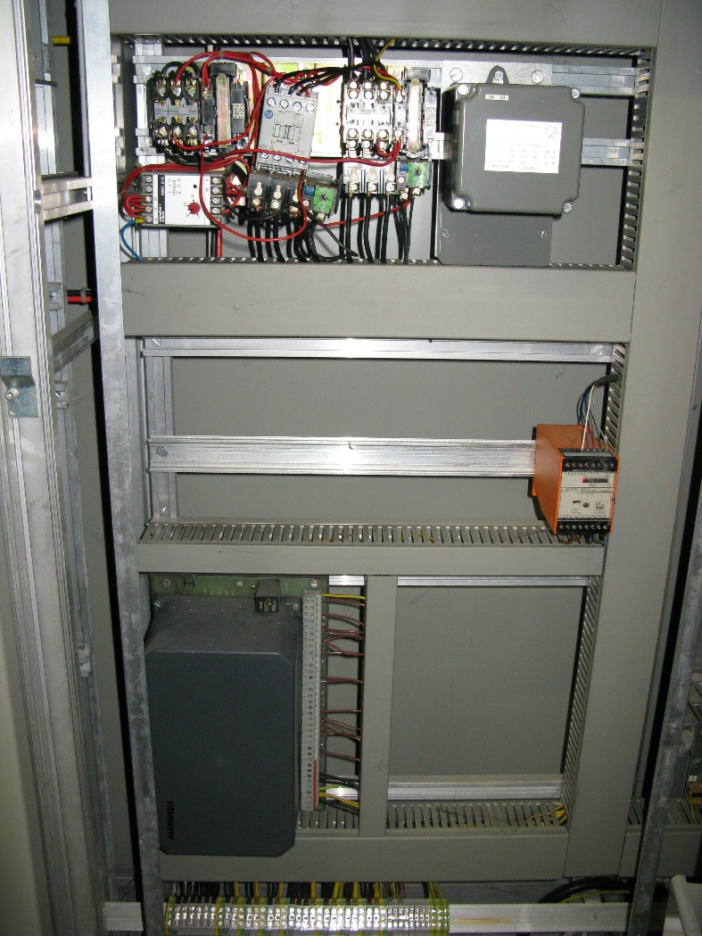
Exemples avant remplacement
6

Slide 7
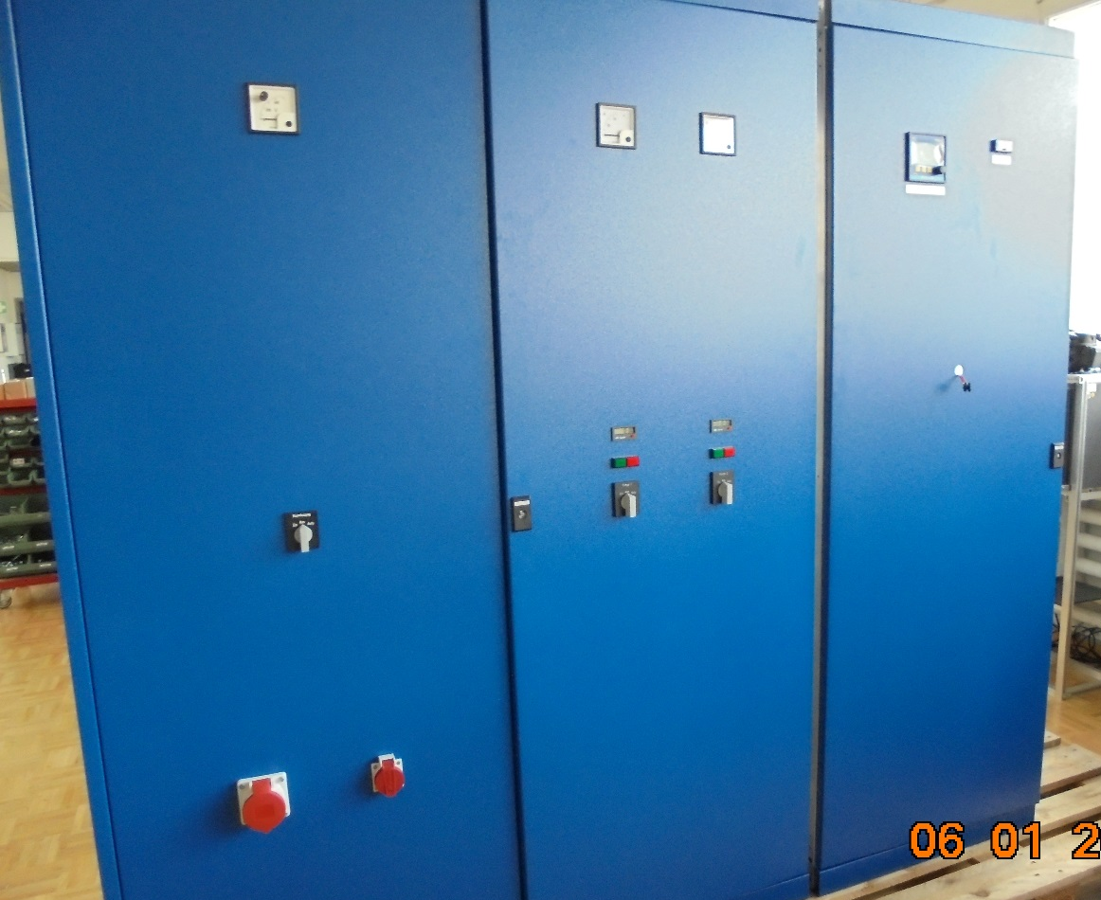
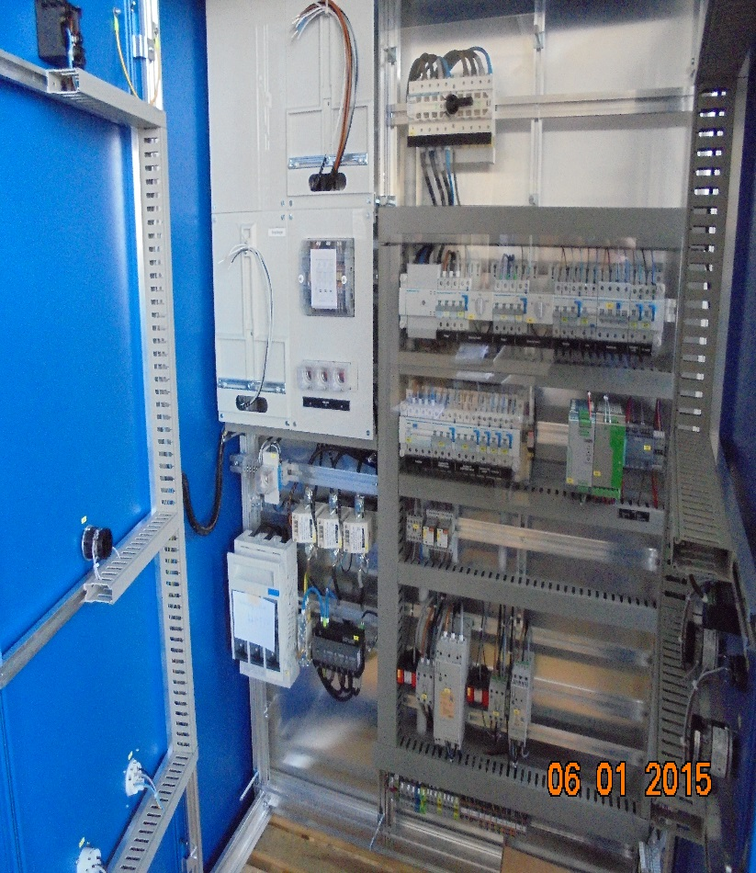
Exemples après remplacement
7

Slide 8
2. Communications
Directives
Médias
Transmission des données
Formation continue ASF 2018
8

Slide 9
Directives
OFCOM
IEC 62443
Formation continue ASF 2018
9

Slide 10
Techniques de transmission
Cuivre
Fibre optique
Réseau mobile
Radio
Coûts d‘entretien
Conduites redondantes
Formation continue ASF 2018
10

Slide 11
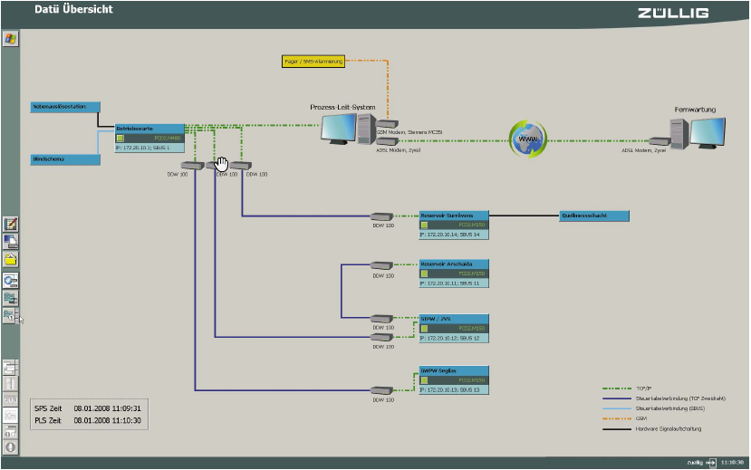
Transmission des données
Formation continue ASF 2018
11

Slide 12
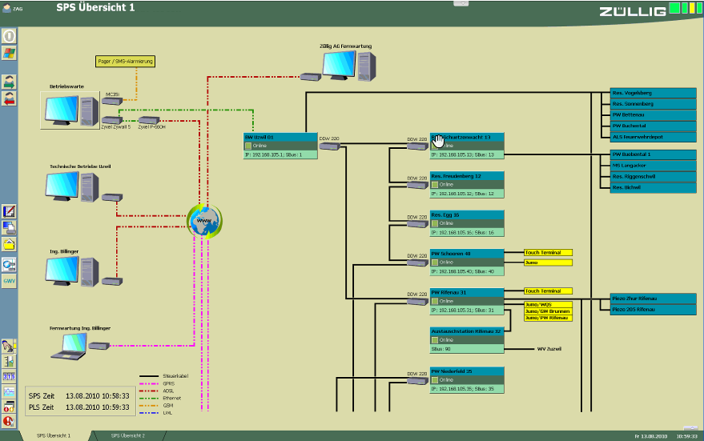
Transmission des données
Formation continue ASF 2018
12

Slide 13
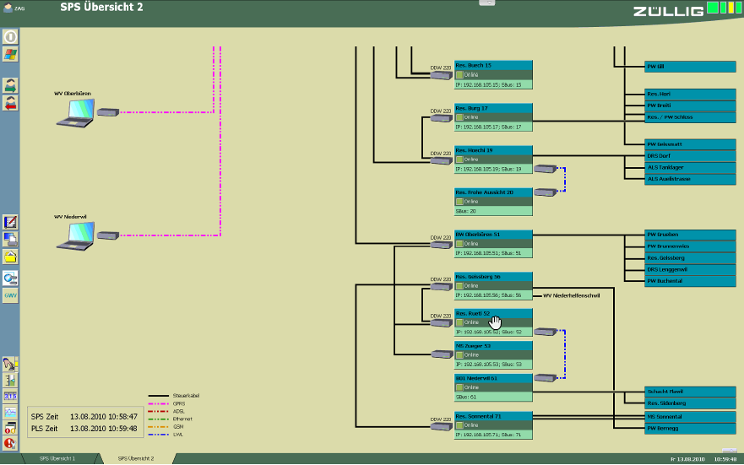
Transmission des données
Formation continue ASF 2018
13

Slide 14
3. Systèmes de commande et de télégestion
Sécurité / modèle de sécurité
Système de télégestion
Exemples
Formation continue ASF 2018
14

Slide 15
Sécurité
Objectif du modèle de sécurité
Structures de réseau
Formation continue ASF 2018
15

Slide 16
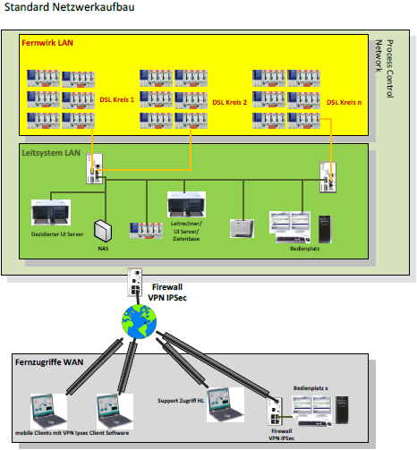
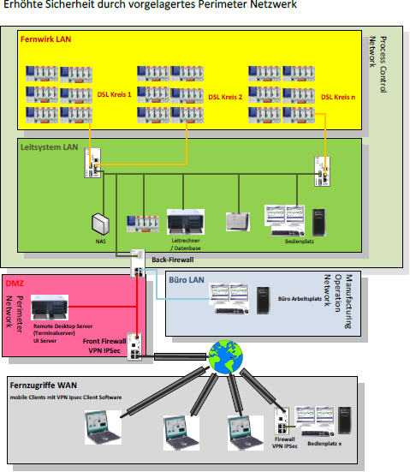
Modèle de sécurité
Réseau standard
Système avec réseau périphérique amont
Formation continue ASF 2018
16

Slide 17
Système de télégestion
Descriptif de l‘installation et de la commande
Programme de maintenance / entretien
Gestion
Efficacité
Procès-verbaux
Incendie
Alarme
Télémaintenance
Formation continue ASF 2018
17

Slide 18
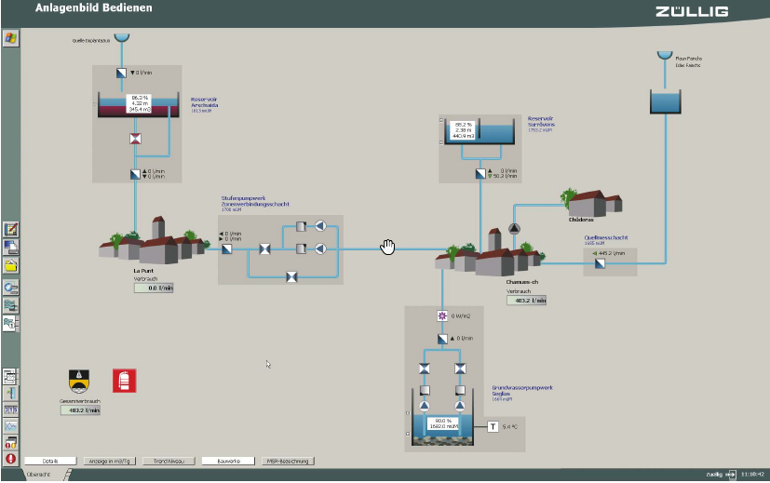
Exemples
Formation continue ASF 2018
18

Slide 19
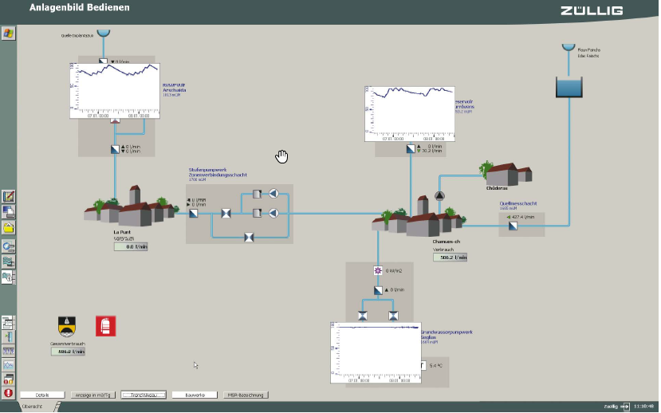
Exemples
Formation continue ASF 2018
19

Slide 20
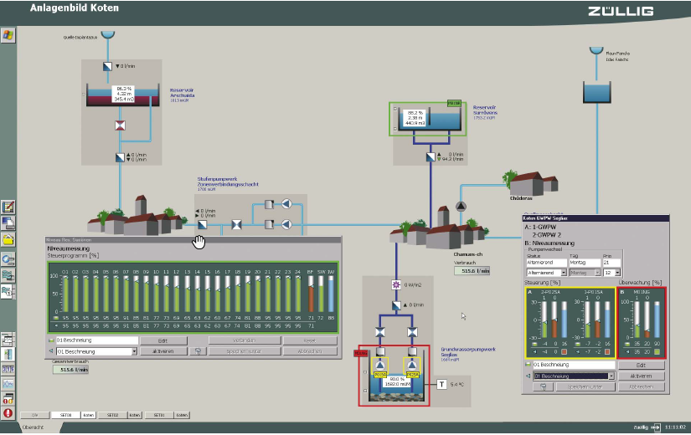
Exemples
Formation continue ASF 2018
20

Slide 21
Exemples
Formation continue ASF 2018
21

Slide 22
Exemples
Formation continue ASF 2018
22

Slide 23
Exemples
Formation continue ASF 2018
23

Slide 24
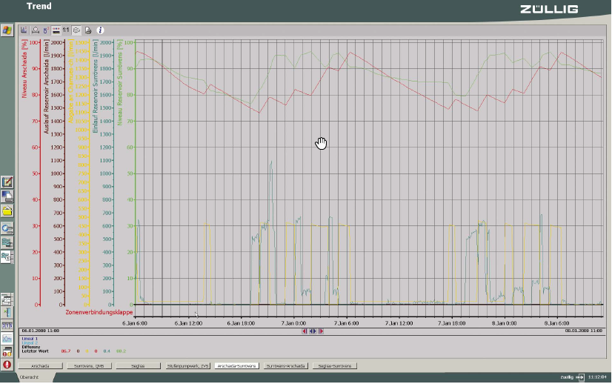
Exemples
Formation continue ASF 2018
24

Slide 25
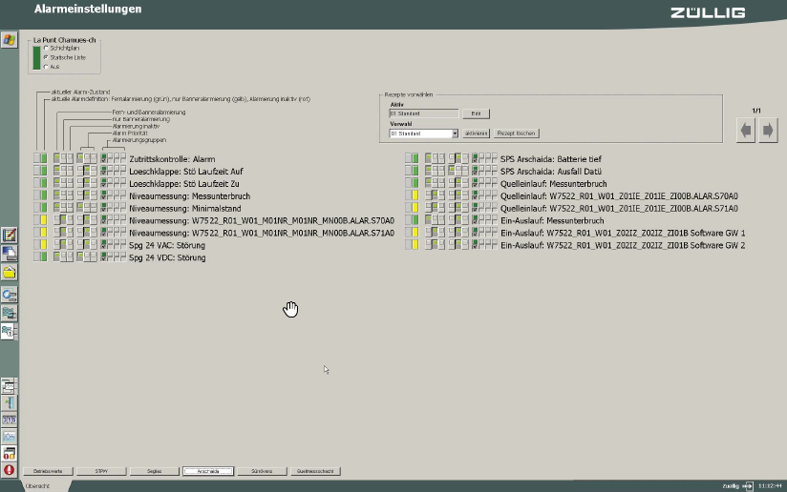
Exemples
Formation continue ASF 2018
25

Slide 26

Merci
Hach (Züllig Systems by Hach)
Paolo Columpsi
Manager Sales
paolo.columpsi@hach.com
Formation continue ASF 2018
26

